Slide 1
Julie et le virus Corona
De Estie Bar- Sadeh, formatrice EMDR enfants (Israël)
Traduit par Marie-France Gizard et Michel Silvestre
Formateurs EMDR Enfants

Slide 2
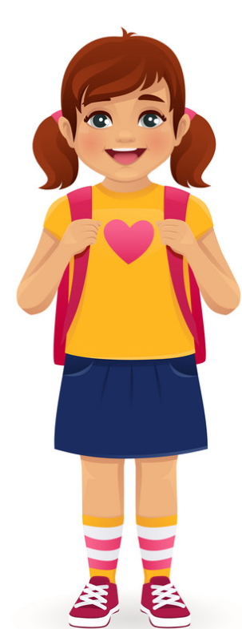
Mon nom est Julie. D’abitude je me sens toujours OK. J’aime ma maison et ma famille est sympa. J’aime aller à l’école tous les jours, jouer avec mes amis et voir ma gand-mère et mon grand-père.
Tout allait bien, quand un jour quelque chose a changé.

Slide 3
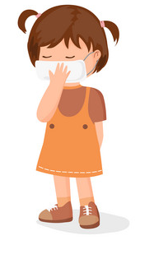
Je ne pouvais plus aller à l’école. Je ne pouvais plus aller voir ma meileure amie parce qu’il y avait beaucoup trop de monde dans sa maison.
Mais le plus triste c’est que je ne pouvais plus voir ni ma grand-mère ni mon grand-père et je savais que ça les rendait tristes. Maman et papa m’ont dit que c’était à cause du virus Corona.
Toute la journée ils écoutent les nouvelles et chaque jour ils paraissent de plus en plus soucieux.

Slide 4
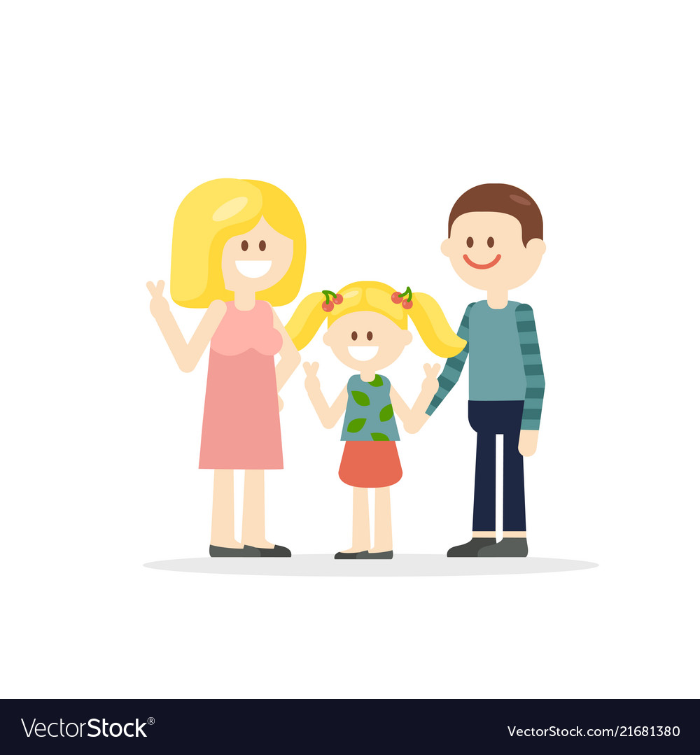
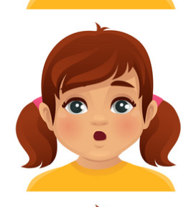
Maman me dit que c’est normal d’avoir peur. Tous les enfants ont des pensées effrayantes et ça fait des tensions dans le corps.
Papa dit que le Corona est un virus qui se transmet d’une personne à une autre quand on se touche ou qu’on éternue sans se couvrir la bouche. Il m’a dit que c’est trés important de se laver les mains et de garder tout ce qu’on touche très propre. On ne doit même plus faire des bises, pas à nos amies et surtout pas aux adultes en dehors de maman et papa.
J’ai appris à me laver les mains correctement et j’observe mes parents tout nettoyer avec un savon spécial..
Hier j’ai appris que le grand-père de mon amie Lisa était malade. Elle est très triste. Des fois je suis triste aussi

Slide 5
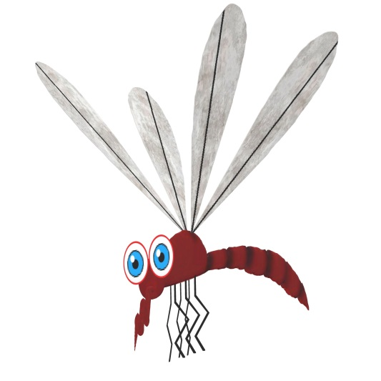
J’essaye de comprendre. C’est quoi le virus Corona? Peut-être c’est comme un gros monstre qui vient te tuer. Peut-être c’est comme un moustique, qui vient te piquer et t’empoisonner. C’est vraiment effrayant. Il est tellement petit qu’on ne peut même pas le voir.

Slide 6
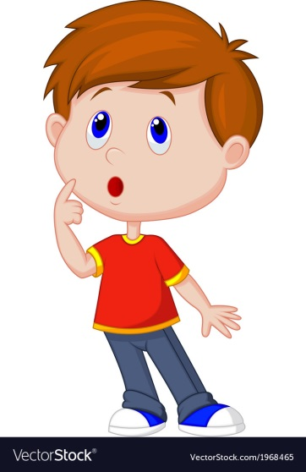
Est-ce que toi aussi tu as des pensées effrayantes comme moi ?

Slide 7
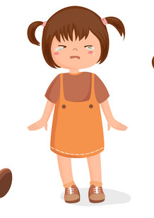
Est-ce que parfois tu es très triste ?

Slide 8
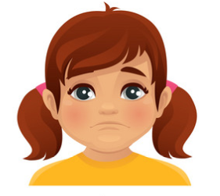
Papa m’a dit que le grand-père de Lisa a été placé dans un endroit spécial appelé Isolement ou personne ne peut venir le voir, les médecins et les infirmières prendront soin de lui jusqu’à ce qu’il aille mieux. Papa m’a aussi dit que c’est une maladie qui est plus dangereuse pour les personnes âgées.
Je me fais du souci pour ma grand-mère et mon grand-père parce qu’ils sont âgés.

Slide 9
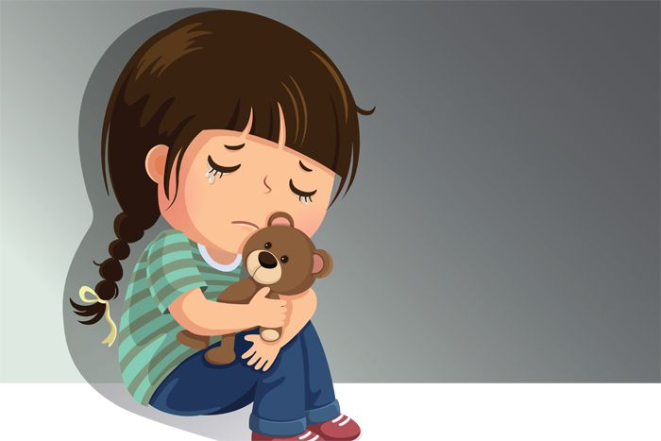
Est-ce que tu te fais aussi du souci pour quelqu’un que tu aimes?

Slide 10
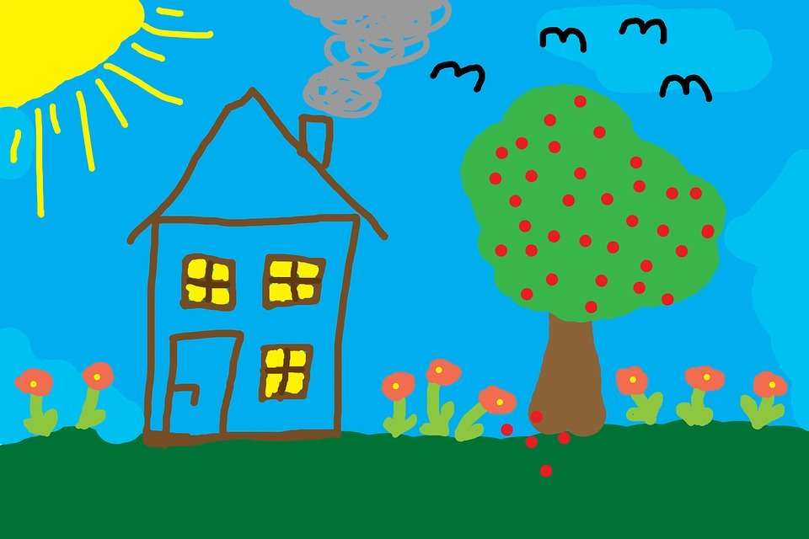
Parfois quand je suis triste et que ma tête se remplit de mauvaises idées, maman me dit, “pense à quelque chose d’agréable, de marrant ”. Hier on a pensé ensemble à la plage, à mon chien Spot et à la glace vanille. C’est mon parfum favori.
Et vous savez quoi? Mon coeur s’est rempli soudainement d’amour.

Slide 11
Une autre fois, quand je n’arrivais pas à faire sortir les pensées effrayantes de ma tête, maman m’a dit: “on va faire quelque chose de spécial pour t’aider à te relaxer. Ca s’appelle le calin du papillon. Mets une main sur chacune de tes épaules.”
Ensemble on a imaginé un endroit qui est calme et sécure. Puis j’ai tapoté sur une épaule et puis sur l’autre comme les mouvements des ailes de papillon.

Slide 12
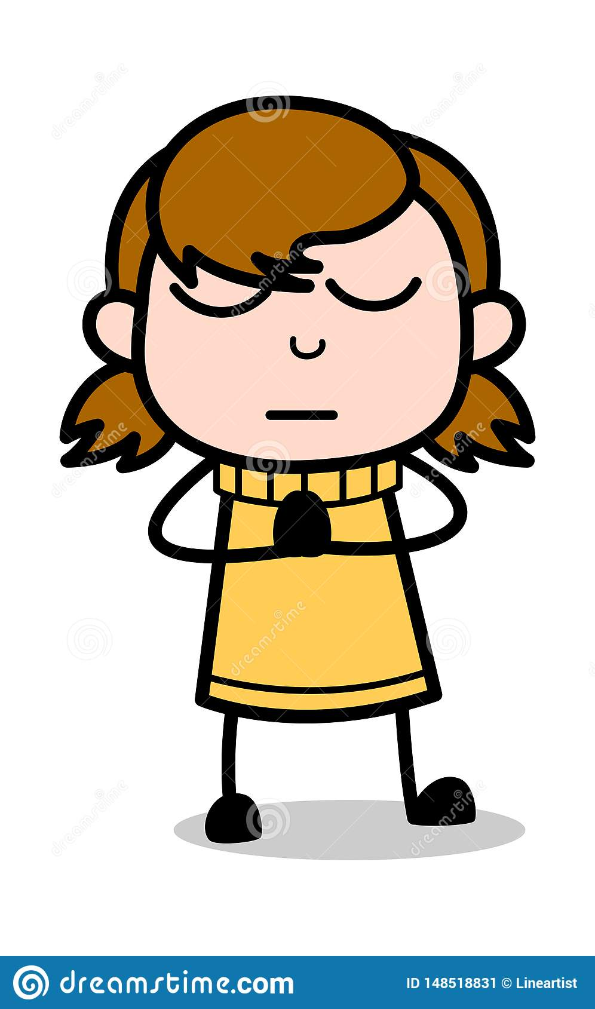
Quand c’est dur pour m’endormir, je sens que tout mon corps est tendu.
Papa prends alors chacune de mes mains dans les siennes et gentiment les serre l’une après l’autre et je le suis avec mes yeux de gauche à droite , d’une main à l’autre…

Slide 13
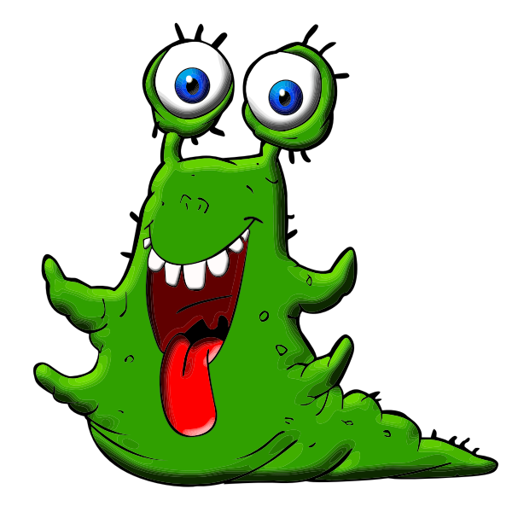
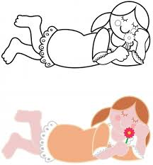
Papa me dit que maintenant on est tous ensemble à la maison
Papa me dit qu’un jour bientôt on fera dégager le virus
Papa me dit que tout va être OK

Slide 14
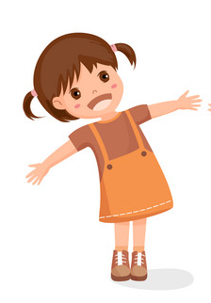
Et quand tout le monde est assis devant la télé à regarder les news, en me disant de rester tranquille, je sais qu’ils entendent probablement des mots effrayants – peut-être qu’on pourra jamais sortir de la maison.
Vous savez alors ce que je fais ? Je saute d’un côté à l’autre et je fais ma danse spéciale que j’ai inventée. D’un côté à l’autre, d’un côté à l’autre……..encore et encore à mon propre rthyme.

Slide 15
Est-ce-que toi aussi tu danses pour te relaxer?

Slide 16
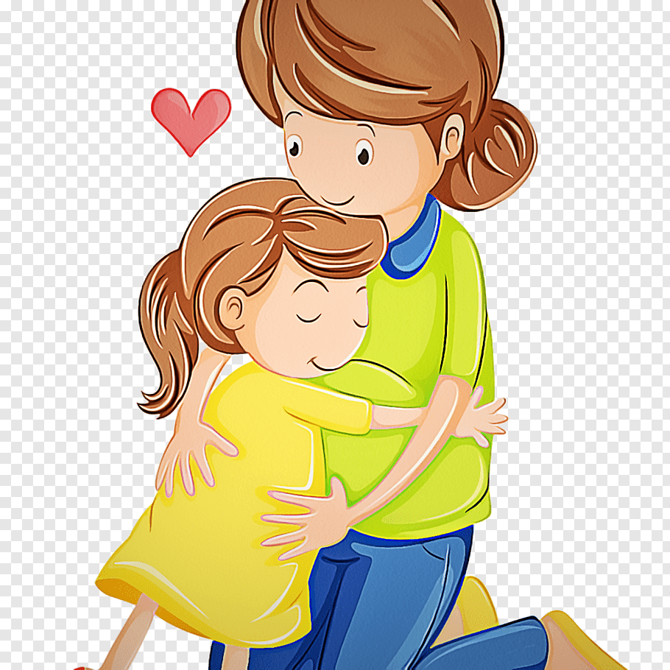
Mais le plus difficile c’est quand je demande à maman, “quand est-ce que ce sera fini?” Et elle dit “je ne sais pas, mais j’espère que ce sera bientôt” C’est là que je me sens très triste. Si maman ne sait pas, alors comment être sûre?
Maman me prend alors dans ses bras et on se berce ensemble d’un côté à l’autre. Elle me promet que l’épidémie du virus Corona s’arrêtera un jour et tout reviendra comme avant. Si je peux apaiser mes peurs et me calmer quand j’en ai besoin, alors mon cerveau s’apaisera.
Mais comment faire? Je pense à ce qui se passe maintenant, le calin avec maman quand on se berce de droite à gauche.

Slide 17
Qu’est-ce que tu te dis quand tu te calmes? Peut-être tu te dis: tout va être OK?
Est-ce que tu as une façon spéciale de te relaxer? Peux-t-on l’essayer?
Ou est-ce que tu te dis que je suis forte? Ou peut-être tu te dis que tu pourras reprendre ta vie comme c’était avant…
Peut-être tu te dis: tout va être OK? Ou peut-être tu te dis que tout redeviendra comme avant?

